Slide 1
Временные ряды [2]

Slide 2
На прошлой неделе
Особенности временных рядов: стационарность, кросс-валидация
Обсудили ETS-модель
Поговорили про декомпозицию ряда
Обсудили AR и MA модели, начали говорить про SARIMA

Slide 3
План
Достроим SARIMA модель

Slide 4
План
Достроим SARIMA модель
Поговорим о том, как можно усложнять модели: TBATS, векторные модели

Slide 5
План
Достроим SARIMA модель
Поговорим о том, как можно усложнять модели: TBATS, векторные модели
Немного поговорим про проверку гипотез и кластеризацию временных рядов

Slide 6
План
Достроим SARIMA модель
Поговорим о том, как можно усложнять модели: TBATS, векторные модели
Немного поговорим про проверку гипотез и кластеризацию временных рядов
Обсудим как использовать временные ряды в качестве признаков для других моделей

Slide 7
SARMA

Slide 8
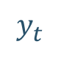

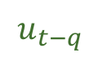
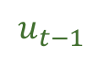

MA(q) (скользящее среднее)
$$y_{t }$$
$$u_{t }$$
$$u_{t−1 }$$
$$…$$
$$u_{t−q }$$

Slide 9

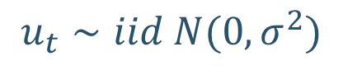
MA(q) (скользящее среднее)
$$u_{t}∼iid N(0, σ^{2})$$
$$y_{t}=μ+u_{t}+α_{1}u_{t−1}+α_{2}u_{t−2}+…+α_{q}u_{t−q}$$
$$y_{t }$$
$$u_{t }$$
$$u_{t−1 }$$
$$…$$
$$u_{t−q }$$

Slide 10
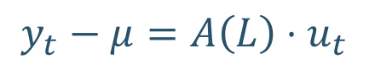
MA(q) (скользящее среднее)
$$u_{t}∼iid N(0, σ^{2})$$
$$y_{t}−μ=A\left(L\right)⋅u_{t}$$
$$y_{t }$$
$$u_{t }$$
$$u_{t−1 }$$
$$…$$
$$u_{t−q }$$

Slide 11

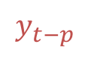
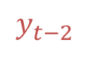
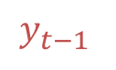
AR(p) (авторегрессия)
$$y_{t−1 }$$
$$y_{t−2 }$$
$$…$$
$$y_{t−p }$$
$$y_{t }$$
$$u_{t }$$

Slide 12
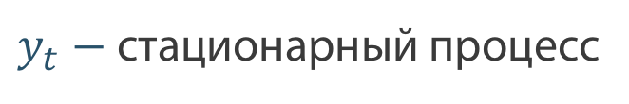
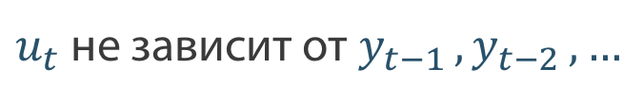


AR(p) (авторегрессия)
$$u_{t}∼iid N(0, σ^{2})$$
$$y_{t−1 }$$
$$y_{t}=μ+β_{1}y_{t−1 }+β_{2}y_{t−2}+…+β_{p}y_{t−p}+u_{t}$$
$u_{t}$ не зависит от $y_{t−1 },y_{t−2 },…$
$$y_{t−2 }$$
$$…$$
$y_{t}−$ стационарный процесс
$$y_{t−p }$$
$$y_{t }$$
$$u_{t }$$

Slide 13
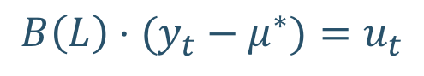
AR(p) (авторегрессия)
$$u_{t}∼iid N(0, σ^{2})$$
$$y_{t−1 }$$
$${B\left(L\right)⋅(y}_{t}−μ^{∗})=u_{t}$$
$u_{t}$ не зависит от $y_{t−1 },y_{t−2 },…$
$$y_{t−2 }$$
$$…$$
$y_{t}−$ стационарный процесс
$$y_{t−p }$$
$$y_{t }$$
$$u_{t }$$

Slide 14
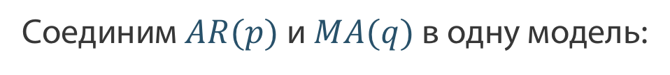
ARMA(p,q)
Соединим $AR(p)$ и $MA(q)$ в одну модель:
$$y_{t−1 }$$
$$y_{t−2 }$$
$$…$$
$$y_{t−p }$$
$$y_{t }$$
$$u_{t }$$
$$u_{t−1 }$$
$$…$$
$$u_{t−q }$$

Slide 15

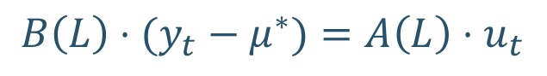
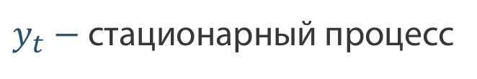
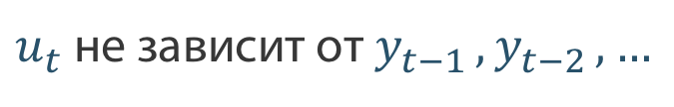
ARMA(p,q)
Соединим $AR(p)$ и $MA(q)$ в одну модель:
$$y_{t−1 }$$
$$u_{t}∼iid N(0, σ^{2})$$
$u_{t}$ не зависит от $y_{t−1 },y_{t−2 },…$
$$y_{t−2 }$$
$y_{t}−$ стационарный процесс
$$…$$
$$y_{t−p }$$
$${B\left(L\right)⋅(y}_{t}−μ^{∗})={A\left(L\right)⋅u}_{t}$$
$$y_{t }$$
$$u_{t }$$
$$u_{t−1 }$$
$$…$$
$$u_{t−q }$$

Slide 16
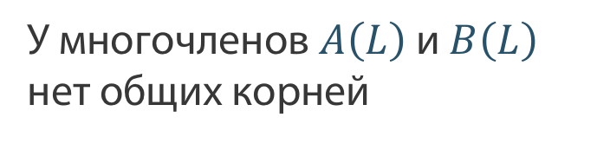
ARMA(p,q)
Соединим $AR(p)$ и $MA(q)$ в одну модель:
$$y_{t−1 }$$
$$u_{t}∼iid N(0, σ^{2})$$
$u_{t}$ не зависит от $y_{t−1 },y_{t−2 },…$
$$y_{t−2 }$$
$y_{t}−$ стационарный процесс
$$…$$
$$y_{t−p }$$
$${B\left(L\right)⋅(y}_{t}−μ^{∗})={A\left(L\right)⋅u}_{t}$$
$$y_{t }$$
У многочленов $A\left(L\right)$ и $B\left(L\right)$ нет общих корней
$$u_{t }$$
$$u_{t−1 }$$
$$…$$
$$u_{t−q }$$

Slide 17


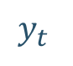
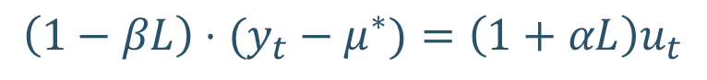
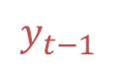
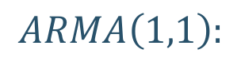
ARMA(1,1)
Соединим $AR(p)$ и $MA(q)$ в одну модель:
$$y_{t−1 }$$
$$u_{t}∼iid N(0, σ^{2})$$
$u_{t}$ не зависит от $y_{t−1 },y_{t−2 },…$
$$u_{t }$$
$$y_{t }$$
$y_{t}−$ стационарный процесс
$$u_{t−1 }$$
$${B\left(L\right)⋅(y}_{t}−μ^{∗})={A\left(L\right)⋅u}_{t}$$
У многочленов $A\left(L\right)$ и $B\left(L\right)$ нет общих корней
$$ARMA\left(1,1\right):$$
$${\left(1−βL\right)⋅(y}_{t}−μ^{∗})={\left(1+αL\right)u}_{t}$$

Slide 18
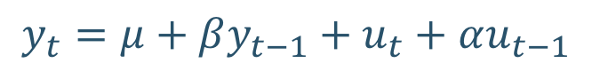
ARMA(1,1)
Соединим $AR(p)$ и $MA(q)$ в одну модель:
$$y_{t−1 }$$
$$u_{t}∼iid N(0, σ^{2})$$
$u_{t}$ не зависит от $y_{t−1 },y_{t−2 },…$
$$u_{t }$$
$$y_{t }$$
$y_{t}−$ стационарный процесс
$$u_{t−1 }$$
$${B\left(L\right)⋅(y}_{t}−μ^{∗})={A\left(L\right)⋅u}_{t}$$
У многочленов $A\left(L\right)$ и $B\left(L\right)$ нет общих корней
$$ARMA\left(1,1\right):$$
$${\left(1−βL\right)⋅(y}_{t}−μ^{∗})={\left(1+αL\right)u}_{t}$$
$$y_{t}=μ+βy_{t−1}+u_{t}+αu_{t−1}$$

Slide 19
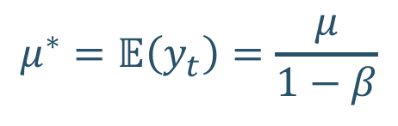
ARMA(1,1)
Соединим $AR(p)$ и $MA(q)$ в одну модель:
$$y_{t−1 }$$
$$u_{t}∼iid N(0, σ^{2})$$
$u_{t}$ не зависит от $y_{t−1 },y_{t−2 },…$
$$u_{t }$$
$$y_{t }$$
$y_{t}−$ стационарный процесс
$$u_{t−1 }$$
$${B\left(L\right)⋅(y}_{t}−μ^{∗})={A\left(L\right)⋅u}_{t}$$
У многочленов $A\left(L\right)$ и $B\left(L\right)$ нет общих корней
$$ARMA\left(1,1\right):$$
$${\left(1−βL\right)⋅(y}_{t}−μ^{∗})={\left(1+αL\right)u}_{t}$$
$$y_{t}=μ+βy_{t−1}+u_{t}+αu_{t−1}$$
$$μ^{∗}=𝔼\left(y_{t}\right)=\frac{μ}{1−β}$$

Slide 20
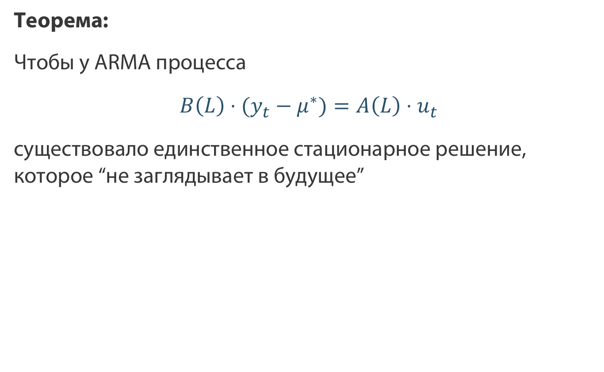
Стационарность
Теорема:
Чтобы у ARMA процесса
$${B\left(L\right)⋅(y}_{t}−μ^{∗})={A\left(L\right)⋅u}_{t}$$
существовало единственное стационарное решение, которое “не заглядывает в будущее”

Slide 21
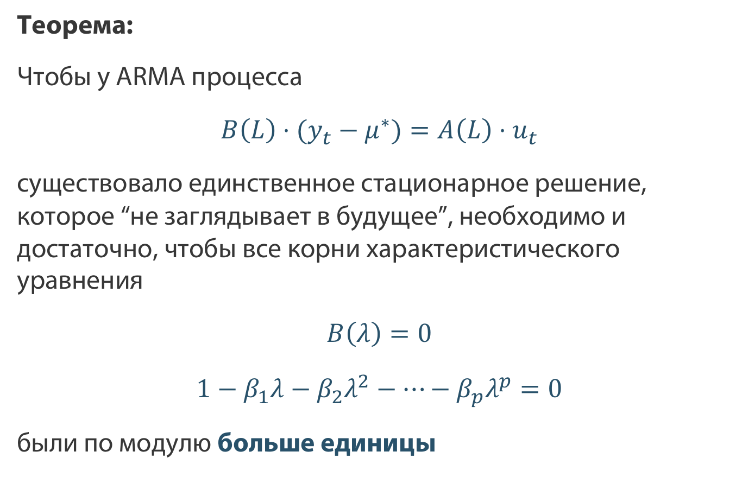
Стационарность
Теорема:
Чтобы у ARMA процесса
$${B\left(L\right)⋅(y}_{t}−μ^{∗})={A\left(L\right)⋅u}_{t}$$
существовало единственное стационарное решение, которое “не заглядывает в будущее”, необходимо и достаточно, чтобы все корни характеристического уравнения
$$B\left(λ\right)=0$$
$$1−β_{1}λ−β_{2}λ^{2}−…−β_{p}λ^{p}=0$$
были по модулю больше единицы

Slide 22
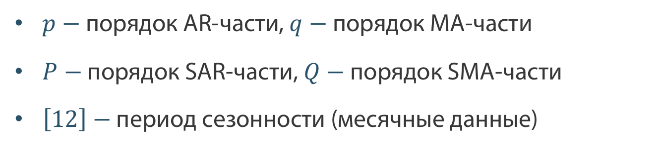
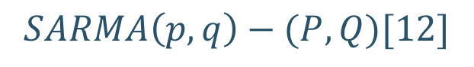
Сезонная ARMA
$$SARMA\left(p,q\right)−(P,Q)[12]$$
$p−$ порядок AR-части, $q−$ порядок MA-части
$P−$ порядок SAR-части, $Q−$ порядок SMA-части
$\left[12\right]−$ период сезонности (месячные данные)

Slide 23
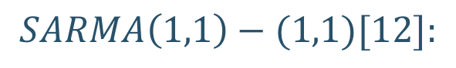

Сезонная ARMA
$$SARMA\left(p,q\right)−(P,Q)[12]$$
$p−$ порядок AR-части, $q−$ порядок MA-части
$P−$ порядок SAR-части, $Q−$ порядок SMA-части
$\left[12\right]−$ период сезонности (месячные данные)
$$SARMA\left(1,1\right)−(1,1)[12]:$$
$${\left(1−βL\right)\left(1−γL^{12}\right)(y}_{t}−μ^{∗})={\left(1+αL\right)\left(1−δL^{12}\right)u}_{t}$$

Slide 24
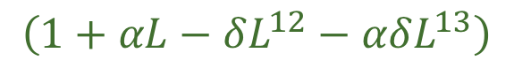
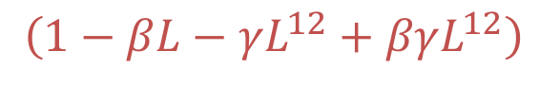

Сезонная ARMA
$$SARMA\left(p,q\right)−(P,Q)[12]$$
$p−$ порядок AR-части, $q−$ порядок MA-части
$P−$ порядок SAR-части, $Q−$ порядок SMA-части
$\left[12\right]−$ период сезонности (месячные данные)
$$SARMA\left(1,1\right)−(1,1)[12]:$$
$${\left(1−βL\right)\left(1−γL^{12}\right)(y}_{t}−μ^{∗})={\left(1+αL\right)\left(1−δL^{12}\right)u}_{t}$$
$$\left(1−βL−γL^{12}+βγL^{12}\right)$$
$$\left(1+αL−δL^{12}−αδL^{13}\right)$$

Slide 25
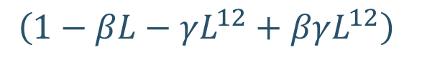
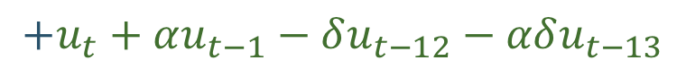
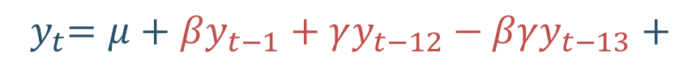
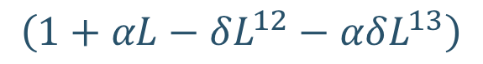
Сезонная ARMA
$$SARMA\left(p,q\right)−(P,Q)[12]$$
$p−$ порядок AR-части, $q−$ порядок MA-части
$P−$ порядок SAR-части, $Q−$ порядок SMA-части
$\left[12\right]−$ период сезонности (месячные данные)
$$SARMA\left(1,1\right)−(1,1)[12]:$$
$${\left(1−βL\right)\left(1−γL^{12}\right)(y}_{t}−μ^{∗})={\left(1+αL\right)\left(1−δL^{12}\right)u}_{t}$$
$$\left(1−βL−γL^{12}+βγL^{12}\right)$$
$$\left(1+αL−δL^{12}−αδL^{13}\right)$$
$${ y}_{t}=μ+βy_{t−1}+γy_{t−12}−βγy_{t−13}+$$
$$+u_{t}+αu_{t−1}−δu_{t−12}−αδu_{t−13}$$

Slide 26

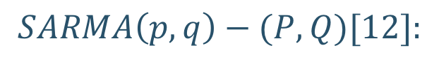
Сезонная ARMA
$$SARMA\left(p,q\right)−(P,Q)[12]$$
$p−$ порядок AR-части, $q−$ порядок MA-части
$P−$ порядок SAR-части, $Q−$ порядок SMA-части
$\left[12\right]−$ период сезонности (месячные данные)
$$SARMA\left(p,q\right)−(P,Q)[12]:$$
$${B\left(L\right)⋅B_{s}(L^{12}) (y}_{t}−μ^{∗})={A\left(L\right)⋅A_{s}(L^{12})u}_{t}$$

Slide 27

SARMA(p,q)-(P,Q)[12]
Параметры модели: $μ,$ $σ^{2},$ коэффициенты в полиномах

Slide 28
SARMA(p,q)-(P,Q)[12]
Параметры модели: $μ,$ $σ^{2},$ коэффициенты в полиномах
Можно аккуратно понять, как выглядит ковариационная матрица, и оценить модель методом максимального правдоподобия

Slide 29

SARMA(p,q)-(P,Q)[12]
Параметры модели: $μ,$ $σ^{2},$ коэффициенты в полиномах
Можно аккуратно понять, как выглядит ковариационная матрица, и оценить модель методом максимального правдоподобия
Точечные и интервальные прогнозы строятся по аналогии с тем, что мы делали с $AR(p)$ и $MA(q)$

Slide 30
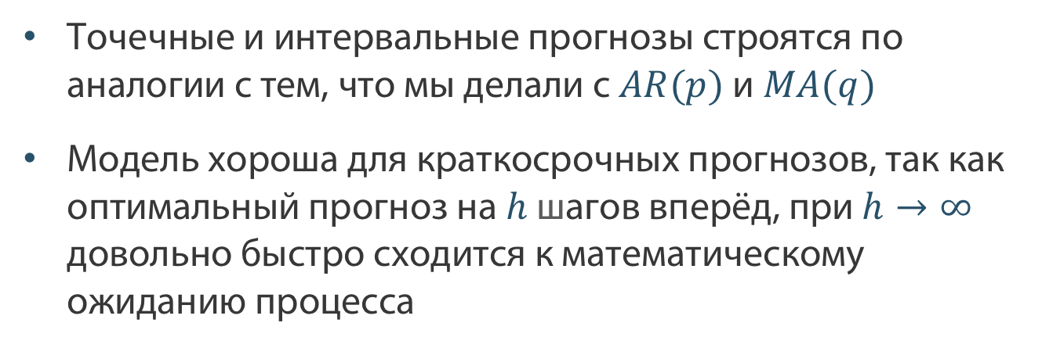
SARMA(p,q)-(P,Q)[12]
Параметры модели: $μ,$ $σ^{2},$ коэффициенты в полиномах
Можно аккуратно понять, как выглядит ковариационная матрица, и оценить модель методом максимального правдоподобия
Точечные и интервальные прогнозы строятся по аналогии с тем, что мы делали с $AR(p)$ и $MA(q)$
Модель хороша для краткосрочных прогнозов, так как оптимальный прогноз на $h$ шагов вперёд, при $h→∞$ довольно быстро сходится к математическому ожиданию процесса

Slide 31
SARMA(p,q)-(P,Q)[12]
Из-за того, что корреляции довольно сложно выражаются через коэффициенты модели, она неинтерпретируема

Slide 32
SARIMA

Slide 33

ARMA(p,q)
Соединим $AR(p)$ и $MA(q)$ в одну модель:
$$y_{t−1 }$$
$$u_{t}∼iid N(0, σ^{2})$$
$u_{t}$ не зависит от $y_{t−1 },y_{t−2 },…$
$$y_{t−2 }$$
$y_{t}−$ стационарный процесс
$$…$$
$$y_{t−p }$$
$${B\left(L\right)⋅(y}_{t}−μ^{∗})={A\left(L\right)⋅u}_{t}$$
$$y_{t }$$
У многочленов $A\left(L\right)$ и $B\left(L\right)$ нет общих корней
$$u_{t }$$
$$u_{t−1 }$$
$$…$$
$$u_{t−q }$$

Slide 34
ARMA(p,q)
Соединим $AR(p)$ и $MA(q)$ в одну модель:
$$y_{t−1 }$$
$$u_{t}∼iid N(0, σ^{2})$$
$u_{t}$ не зависит от $y_{t−1 },y_{t−2 },…$
$$y_{t−2 }$$
$y_{t}−$ стационарный процесс
$$…$$
$$y_{t−p }$$
$${B\left(L\right)⋅(y}_{t}−μ^{∗})={A\left(L\right)⋅u}_{t}$$
$$y_{t }$$
У многочленов $A\left(L\right)$ и $B\left(L\right)$ нет общих корней
$$u_{t }$$
$$u_{t−1 }$$
А что делать, если нет?
$$…$$
$$u_{t−q }$$

Slide 35
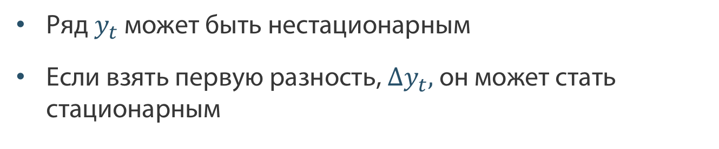
Стационарность и разности
Ряд $y_{t}$ может быть нестационарным
Если взять первую разность, ${Δy}_{t},$ он может стать стационарным

Slide 36

Стационарность и разности
Ряд $y_{t}$ может быть нестационарным
Если взять первую разность, ${Δy}_{t},$ он может стать стационарным
Пример:
$$y_{t}=y_{t−1}+u_{t};{ u}_{t}∼iid N\left(0, σ^{2}\right); y_{0}=0$$
Мы с вами до этого выяснили, что такая модель нестационарна, так как ${Var(y}_{t})$ зависит от времени

Slide 37

Стационарность и разности
Ряд $y_{t}$ может быть нестационарным
Если взять первую разность, ${Δy}_{t},$ он может стать стационарным
Пример:
$$y_{t}=y_{t−1}+u_{t};{ u}_{t}∼iid N\left(0, σ^{2}\right); y_{0}=0$$
Мы с вами до этого выяснили, что такая модель нестационарна, так как ${Var(y}_{t})$ зависит от времени
$$z_{t}=Δy_{t}=y_{t}−y_{t−1}=u_{t}$$
Процесс $z_{t}$ будет стационарен

Slide 38
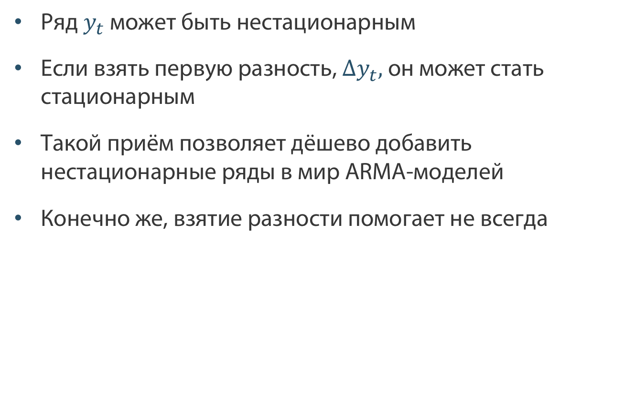
Стационарность и разности
Ряд $y_{t}$ может быть нестационарным
Если взять первую разность, ${Δy}_{t},$ он может стать стационарным
Такой приём позволяет дёшево добавить нестационарные ряды в мир ARMA-моделей
Конечно же, взятие разности помогает не всегда

Slide 39
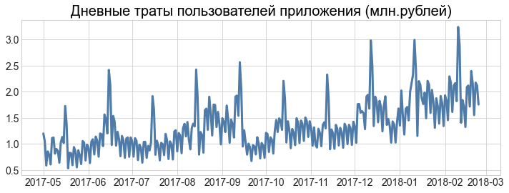
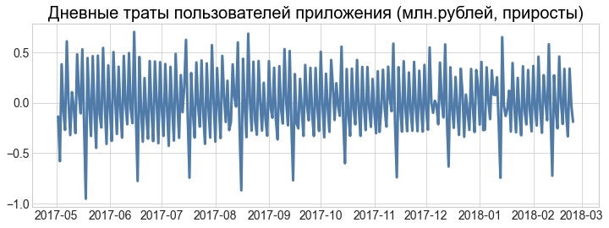
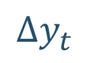
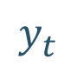
Стационарность и разности
$$y_{t}$$
$${Δy}_{t}$$

Slide 40
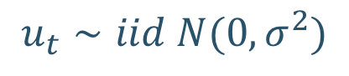
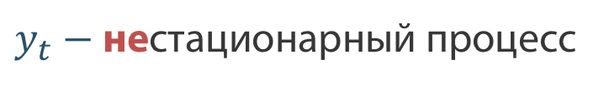
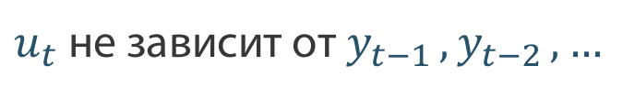
ARIMA(p,1,q)
$$y_{t−1 }$$
$$u_{t}∼iid N(0, σ^{2})$$
$$y_{t−2 }$$
$u_{t}$ не зависит от $y_{t−1 },y_{t−2 },…$
$$…$$
$y_{t}−$ нестационарный процесс
$$y_{t−p }$$
$$y_{t }$$
$$u_{t }$$
$$u_{t−1 }$$
$$…$$
$$u_{t−q }$$

Slide 41
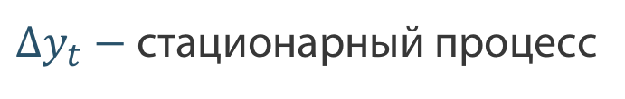

ARIMA(p,1,q)
$$y_{t−1 }$$
$$u_{t}∼iid N(0, σ^{2})$$
$$y_{t−2 }$$
$u_{t}$ не зависит от $y_{t−1 },y_{t−2 },…$
$$…$$
$y_{t}−$ нестационарный процесс
$$y_{t−p }$$
${Δy}_{t}−$ стационарный процесс
$$y_{t }$$
$${Δy}_{t}=y_{t}−y_{t−1}=\left(1−L\right)y_{t}$$
$$u_{t }$$
$$u_{t−1 }$$
$$…$$
$$u_{t−q }$$

Slide 42
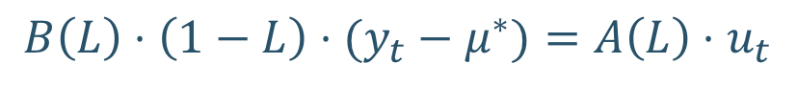
ARIMA(p,1,q)
$$y_{t−1 }$$
$$u_{t}∼iid N(0, σ^{2})$$
$$y_{t−2 }$$
$u_{t}$ не зависит от $y_{t−1 },y_{t−2 },…$
$$…$$
$y_{t}−$ нестационарный процесс
$$y_{t−p }$$
${Δy}_{t}−$ стационарный процесс
$$y_{t }$$
$${Δy}_{t}=y_{t}−y_{t−1}=\left(1−L\right)y_{t}$$
$$u_{t }$$
$${B\left(L\right)⋅\left(1−L\right)⋅(y}_{t}−μ^{∗})={A\left(L\right)⋅u}_{t}$$
$$u_{t−1 }$$
$$…$$
$$u_{t−q }$$

Slide 43
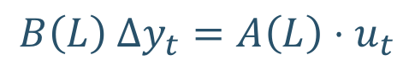
ARIMA(p,1,q)
$$y_{t−1 }$$
$$u_{t}∼iid N(0, σ^{2})$$
$$y_{t−2 }$$
$u_{t}$ не зависит от $y_{t−1 },y_{t−2 },…$
$$…$$
$y_{t}−$ нестационарный процесс
$$y_{t−p }$$
${Δy}_{t}−$ стационарный процесс
$$y_{t }$$
$${Δy}_{t}=y_{t}−y_{t−1}=\left(1−L\right)y_{t}$$
$$u_{t }$$
$${B\left(L\right)⋅\left(1−L\right)⋅(y}_{t}−μ^{∗})={A\left(L\right)⋅u}_{t}$$
$$u_{t−1 }$$
$$B\left(L\right) Δy_{t}={A\left(L\right)⋅u}_{t}$$
$$…$$
$$u_{t−q }$$

Slide 44


ARIMA(p,d,q)
$$y_{t−1 }$$
$$u_{t}∼iid N(0, σ^{2})$$
$$y_{t−2 }$$
$u_{t}$ не зависит от $y_{t−1 },y_{t−2 },…$
$$…$$
$y_{t}−$ нестационарный процесс
$$y_{t−p }$$
${Δ^{d}y}_{t}−$ стационарный процесс
$$y_{t }$$
$${B\left(L\right)⋅{\left(1−L\right)}^{d}⋅(y}_{t}−μ^{∗})={A\left(L\right)⋅u}_{t}$$
$$u_{t }$$
$$u_{t−1 }$$
$$…$$
$$u_{t−q }$$

Slide 45



ARIMA(p,d,q)
$$y_{t−1 }$$
$$u_{t}∼iid N(0, σ^{2})$$
$$y_{t−2 }$$
$u_{t}$ не зависит от $y_{t−1 },y_{t−2 },…$
$$…$$
$y_{t}−$ нестационарный процесс
$$y_{t−p }$$
${Δ^{d}y}_{t}−$ стационарный процесс
$$y_{t }$$
$${B\left(L\right)⋅{\left(1−L\right)}^{d}⋅(y}_{t}−μ^{∗})={A\left(L\right)⋅u}_{t}$$
$$u_{t }$$
$$u_{t−1 }$$
Здравый смысл подсказывает, что $d$ не может превышать $2$
Первые разности – переход к приростам, вторые – к ускорениям
$$…$$
$$u_{t−q }$$

Slide 46

SARIMA(p, d, q) – (P,D,Q)[12]
$${B\left(L\right)⋅B_{s}\left(L^{12}\right){\left(1−L\right)}^{d}{\left(1−L^{12}\right)}^{D}(y}_{t}−μ^{∗})={A\left(L\right)⋅A_{s}(L^{12})u}_{t}$$
Можно добавить в модель ещё и сезонные разности

Slide 47

SARIMA(p, d, q) – (P,D,Q)[12]
$${B\left(L\right)⋅B_{s}\left(L^{12}\right){\left(1−L\right)}^{d}{\left(1−L^{12}\right)}^{D}(y}_{t}−μ^{∗})={A\left(L\right)⋅A_{s}(L^{12})u}_{t}$$
Можно добавить в модель ещё и сезонные разности
$$\left(1−L^{12}\right)y_{t}=y_{t}−L^{12}y_{t}=y_{t}−y_{t−12}$$
Отличие от аналогичного периода прошлого года

Slide 48

SARIMA(p, d, q) – (P,D,Q)[12]
$${B\left(L\right)⋅B_{s}\left(L^{12}\right){\left(1−L\right)}^{d}{\left(1−L^{12}\right)}^{D}(y}_{t}−μ^{∗})={A\left(L\right)⋅A_{s}(L^{12})u}_{t}$$
$p−$ порядок AR-части, $q−$ порядок MA-части
$P−$ порядок SAR-части, $Q−$ порядок SMA-части
$\left[12\right]−$ период сезонности (месячные данные)
d$−$ то, сколько раз нам пришлось брать разность, чтобы ряд стал стационарным (порядок интегрированности ряда)
$D−$ то, сколько раз нам пришлось брать сезонную разность, чтобы ряд стал стационарным (порядок сезонной интегрированности ряда)

Slide 49

Как SARIMA работает на практике
Проверяем гипотезы о стационарности ряда:
Если ряд нестационарен, берём первую разность и проверяем на стационарность её
Делаем так, пока не получим стационарный ряд
Для подбора $d$ обычно используют KPSS-тест
Для подбора $D$ обычно используют OCSB-тест

Slide 50

Как SARIMA работает на практике
2* Как только мы получили стационарный ряд, перебираем гиперпараметры:
Можно попробовать построить выборочные оценки автокорреляций и частных автокорреляций
По их графикам принять решения о том, какими должны быть гиперпараметры $p,q,P,Q$
Мы не будем говорить про этот способ

Slide 51

Как SARIMA работает на практике
Как только мы получили стационарный ряд, перебираем гиперпараметры:
Выбираем $p,q,P,Q$ либо минимизируя информационный критерий, либо с помощью кросс-валидации
По аналогии решаем надо ли включать в модель константу

Slide 52
Как SARIMA работает на практике
Проверяем модель на адекватность: стабильная дисперсия, нормальность остатков

Slide 53
Как SARIMA работает на практике
Проверяем модель на адекватность: стабильная дисперсия, нормальность остатков
Если модель неадекватна, преобразовываем исходный ряд (например, преобразование Бокса-Кокса)

Slide 54
Гипотезы о стационарности

Slide 55
Зачем их проверять
Мы хотим дёшево и сердито добавить в мир SARIMA-моделей нестационарные процессы

Slide 56
Зачем их проверять
Мы хотим дёшево и сердито добавить в мир SARIMA-моделей нестационарные процессы
Для этого нам нужен инструмент, который позволит искать нестационарные ряды

Slide 57

Спецификация теста
Одна из самых распространенных нестационарных моделей – случайное блуждание:
$$y_{t}=y_{t−1}+u_{t}$$
Notes:
Переделать картинку!

Slide 58
Спецификация теста
Одна из самых распространенных нестационарных моделей – случайное блуждание:
$$y_{t}=y_{t−1}+u_{t}$$
Notes:
Переделать картинку!

Slide 59
Спецификация теста
Одна из самых распространенных нестационарных моделей – случайное блуждание:
$$y_{t}=y_{t−1}+u_{t}$$
Дисперсия случайного блуждания растёт со временем
Notes:
Переделать картинку!

Slide 60
Спецификация теста
Одна из самых распространенных нестационарных моделей – случайное блуждание:
$$y_{t}=y_{t−1}+u_{t}$$
Дисперсия случайного блуждания растёт со временем
Тест на стационарность, основанный на случайном блуждании называется тестом на единичный корень
Notes:
Переделать картинку!

Slide 61

Спецификация теста
Тест на стационарность, основанный на случайном блуждании называется тестом на единичный корень
$$y_{t}={1⋅y}_{t−1}+u_{t}$$
Notes:
Переделать картинку!

Slide 62
Спецификация теста
Тест на стационарность, основанный на случайном блуждании называется тестом на единичный корень
$$y_{t}={1⋅y}_{t−1}+u_{t}$$
В случайном блуждании коэффициент перед запаздыванием равен 1
Notes:
Переделать картинку!

Slide 63



Спецификация теста
Тест на стационарность, основанный на случайном блуждании называется тестом на единичный корень
$$y_{t}={1⋅y}_{t−1}+u_{t}$$
В случайном блуждании коэффициент перед запаздыванием равен 1
$${\left(1−L\right)⋅y}_{t}=u_{t}$$
$$A\left(λ\right)=1−λ=0$$
$$λ=1$$
У характеристического многочлена AR(1)-процесса есть единичный корень, значит процесс нестационарен
Notes:
Переделать картинку!

Slide 64

Спецификация теста
Нестационарная модель может выглядеть сложнее:
У неё может быть ненулевое среднее
$$y_{t}=μ+y_{t−1}+u_{t}$$
Notes:
Переделать картинку!

Slide 65

Спецификация теста
Нестационарная модель может выглядеть сложнее:
У неё может быть ненулевое среднее
В модели может быть тренд
$$y_{t}=μ+y_{t−1}+u_{t}$$
$$y_{t}=k⋅t+y_{t−1}+u_{t}$$
Notes:
Переделать картинку!

Slide 66


Тест Дики-Фуллера
Тест Дики-Фуллера проверяет гипотезу о том, что в AR-части процесса есть единичный корень:
$$H_{0}:процесс нестационарен (есть единичный корень)$$
$$H_{a}:процесс стационарен (единичного корня нет)$$
Notes:
Переделать картинку!

Slide 67



Тест Дики-Фуллера
Для каждой спецификации есть свой тест:
Нестационарные:
$$y_{t}=y_{t−1}+u_{t}$$
$$y_{t}=μ+y_{t−1}+u_{t}$$
$$y_{t}=μ+at+y_{t−1}+u_{t}$$
Notes:
Переделать картинку!

Slide 68
Тест Дики-Фуллера
Для каждой спецификации есть свой тест:
Нестационарные:
Cтационарные:
Notes:
Переделать картинку!

Slide 69



Тест Дики-Фуллера
Для каждой спецификации есть свой тест:
Cтационарные:
$$y_{t}=0.9⋅y_{t−1}+u_{t}$$
$$y_{t}=μ+{0.9⋅y}_{t−1}+u_{t}$$
$$y_{t}=μ+at+0.9⋅y_{t−1}+u_{t}$$
Notes:
Переделать картинку!

Slide 70
Тест Дики-Фуллера
Спецификацию теста можно выбрать с помощью визуального анализа
Notes:
Переделать картинку!

Slide 71
Тест Дики-Фуллера
Спецификацию теста можно выбрать с помощью визуального анализа
Также есть более формальные процедуры, например многовариантная процедура проверки гипотезы единичного корня Доладо
Notes:
Переделать картинку!

Slide 72

Расширенный тест Дики-Фуллера (ADF)
Если процесс специфицирован как AR(p), работают все те же принципы:
$${B\left(L\right)⋅y}_{t}=u_{t},$$
Notes:
Переделать картинку!

Slide 73


Расширенный тест Дики-Фуллера (ADF)
Если процесс специфицирован как AR(p), работают все те же принципы:
Если у характеристического многочлена есть единичные корни, процесс нестационарный
$${B\left(L\right)⋅y}_{t}=u_{t},$$
$$B\left(λ\right)=0$$
$$1−β_{1}λ−β_{2}λ^{2}−…−β_{p}λ^{p}=0$$
Notes:
Переделать картинку!

Slide 74
Расширенный тест Дики-Фуллера (ADF)
Если процесс специфицирован как AR(p), работают все те же принципы:
Если у характеристического многочлена есть единичные корни, процесс нестационарный
Тест, специфицированный для такой модели называется расширенным критерием Дики-Фуллера (Adjusted Dickey-Fuller, ADF)
$${B\left(L\right)⋅y}_{t}=u_{t},$$
$$B\left(λ\right)=0$$
$$1−β_{1}λ−β_{2}λ^{2}−…−β_{p}λ^{p}=0$$
Notes:
Переделать картинку!

Slide 75
KPSS-тест
У ADF-теста низкая мощность, из-за этого придумано много других тестов на стационарность

Slide 76
KPSS-тест
У ADF-теста низкая мощность, из-за этого придумано много других тестов на стационарность
Один из самых популярных, KPSS-тест, его придумали Квятовский, Филлипс, Шмидт и Шин (Kwiatkowski, Phillips, Schmidt, Shin)

Slide 77
KPSS-тест
У ADF-теста низкая мощность, из-за этого придумано много других тестов на стационарность
Один из самых популярных, KPSS-тест, его придумали Квятовский, Филлипс, Шмидт и Шин (Kwiatkowski, Phillips, Schmidt, Shin)
В этом тесте нулевая и альтернативная гипотеза меняются местами

Slide 78
KPSS-тест
У ADF-теста низкая мощность, из-за этого придумано много других тестов на стационарность
Один из самых популярных, KPSS-тест, его придумали Квятовский, Филлипс, Шмидт и Шин (Kwiatkowski, Phillips, Schmidt, Shin)
В этом тесте нулевая и альтернативная гипотеза меняются местами
В нулевой гипотезе предполагается, что процесс стационарен, в альтернативной, что у него есть единичный корень

Slide 79
OCSB-тест
В сезонной составляющей тоже могут быть единичные корни

Slide 80
OCSB-тест
В сезонной составляющей тоже могут быть единичные корни
Один из самых популярных тестов для гипотезы о сезонной стационарности – OCSB-тест
Его придумали Осборн, Чуи, Смит, Бирченхол (Osborn, Chui, Smith, Birchenhall)

Slide 81
OCSB-тест
В сезонной составляющей тоже могут быть единичные корни
Один из самых популярных тестов для гипотезы о сезонной стационарности – OCSB-тест
Его придумали Осборн, Чуи, Смит, Бирченхол (Osborn, Chui, Smith, Birchenhall)
В нулевой гипотезе предполагается, что процесс нестационарен

Slide 82
Как сделать ряд стационарным
Есть несколько разных приёмов, которыми можно пользоваться, перечислим самые простые:

Slide 83
Как сделать ряд стационарным
Есть несколько разных приёмов, которыми можно пользоваться, перечислим самые простые:
Взять ряд в разностях

Slide 84
Как сделать ряд стационарным
Есть несколько разных приёмов, которыми можно пользоваться, перечислим самые простые:
Взять ряд в разностях
Очистить ряд от тренда, либо в явном виде включить его в модель как отдельную переменную

Slide 85
Как сделать ряд стационарным
Есть несколько разных приёмов, которыми можно пользоваться, перечислим самые простые:
Взять ряд в разностях
Очистить ряд от тренда, либо в явном виде включить его в модель как отдельную переменную
Если есть проблемы с дисперсией остатков, её можно стабилизировать с помощью преобразования Бокса-Кокса

Slide 86
Как сделать ряд стационарным
Есть несколько разных приёмов, которыми можно пользоваться, перечислим самые простые:
Взять ряд в разностях
Очистить ряд от тренда, либо в явном виде включить его в модель как отдельную переменную
Если есть проблемы с дисперсией остатков, её можно стабилизировать с помощью преобразования Бокса-Кокса
Также преобразование Бокса-Кокса часто используют, чтобы добиться нормальности остатков и корректных интервальных прогнозов

Slide 87
Резюме
Для проверки гипотезы о стационарности временного ряда разработано довольно большое число разных тестов

Slide 88
Резюме
Для проверки гипотезы о стационарности временного ряда разработано довольно большое число разных тестов
Каждый тест это теорема, которая описывает как себя ведёт распределение тестовой статистики

Slide 89
Резюме
Для проверки гипотезы о стационарности временного ряда разработано довольно большое число разных тестов
Каждый тест это теорема, которая описывает как себя ведёт распределение тестовой статистики
Концептуально мы пытаемся понять, какая из двух моделей (стационарная или нестационарная) более правдоподобна для данных

Slide 90
Резюме
Для проверки гипотезы о стационарности временного ряда разработано довольно большое число разных тестов
Каждый тест это теорема, которая описывает как себя ведёт распределение тестовой статистики
Концептуально мы пытаемся понять, какая из двух моделей (стационарная или нестационарная) более правдоподобна для данных
Мы будем использовать тест Дики-Фуллера и KPSS-тест. Для распределения их статистик составлены таблицы критических значений.

Slide 91
TBATS

Slide 92
Тригонометрическое моделирование сезонности
При моделировании сезонности возникают проблемы, связанные с длительностью периодов

Slide 93
Тригонометрическое моделирование сезонности
При моделировании сезонности возникают проблемы, связанные с длительностью периодов
В году в среднем 52.18 недели
В году в среднем 365.25 дней

Slide 94
Тригонометрическое моделирование сезонности
При моделировании сезонности возникают проблемы, связанные с длительностью периодов
В году в среднем 52.18 недели
В году в среднем 365.25 дней
Даже с месячной сезонностью возникают проблемы, так как месяца обычно разной длины

Slide 95
Тригонометрическое моделирование сезонности
При моделировании сезонности возникают проблемы, связанные с длительностью периодов
В году в среднем 52.18 недели
В году в среднем 365.25 дней
Даже с месячной сезонностью возникают проблемы, так как месяца обычно разной длины
Тригонометрическое моделирование сезонности позволяет решить эту проблему

Slide 96




Матрица поворота
Любая матрица задаёт какое-то преобразование линейного пространства
$$y$$
$$\left({4 \atop 1}\right)$$
$$0$$
$$x$$

Slide 97


Матрица поворота
Любая матрица задаёт какое-то преобразование линейного пространства
$$y$$
$$\left({4 \atop 1}\right)$$
$$0$$
$$x$$
$$\left[\begin{matrix}−0.5 & 0 \\ 0 & 1\end{matrix}\right]$$
$$\left({4 \atop 1}\right)$$

Slide 98



Матрица поворота
Любая матрица задаёт какое-то преобразование линейного пространства
$$y$$
$$\left({−2 \atop 1}\right)$$
$$\left({4 \atop 1}\right)$$
$$0$$
$$x$$
$$\left[\begin{matrix}−0.5 & 0 \\ 0 & 1\end{matrix}\right]$$
$$\left({4 \atop 1}\right)=$$
$$\left({−2 \atop 1}\right)$$

Slide 99

Матрица поворота
Любая матрица задаёт какое-то преобразование линейного пространства
$$y$$
$$\left({−2 \atop 1}\right)$$
$$\left({4 \atop 1}\right)$$
$$0$$
$$x$$
Такая матрица задаёт зеркальное отображение относительно оси $y$ и сжатие по оси $x$ в два раза
$$\left[\begin{matrix}−0.5 & 0 \\ 0 & 1\end{matrix}\right]$$
$$\left({4 \atop 1}\right)=$$
$$\left({−2 \atop 1}\right)$$

Slide 100

Матрица поворота
По аналогии можно задать матрицу для поворотов:
$$\left[\begin{matrix}\cos{λ} & \sin{λ} \\ −\sin{λ} & \cos{λ}\end{matrix}\right]$$

Slide 101

Матрица поворота
По аналогии можно задать матрицу для поворотов:
$$\left[\begin{matrix}\cos{λ} & \sin{λ} \\ −\sin{λ} & \cos{λ}\end{matrix}\right]$$
$λ−$ угол поворота

Slide 102

Матрица поворота
По аналогии можно задать матрицу для поворотов:
$$\left[\begin{matrix}\cos{λ} & \sin{λ} \\ −\sin{λ} & \cos{λ}\end{matrix}\right]$$
$λ−$ угол поворота
Если мы хотим сезонность с периодом $12,$ мы можем взять углы:
$$\frac{2π}{12},\frac{4π}{12},\frac{6π}{12},…,\frac{24π}{12}$$

Slide 103

Матрица поворота
По аналогии можно задать матрицу для поворотов:
$$\left[\begin{matrix}\cos{λ} & \sin{λ} \\ −\sin{λ} & \cos{λ}\end{matrix}\right]$$
$λ−$ угол поворота
Если мы хотим сезонность с периодом $12,$ мы можем взять углы:
$$\frac{2π}{12},\frac{4π}{12},\frac{6π}{12},…,\frac{24π}{12}$$
Тогда за $12$ шагов мы сделаем полный поворот и вернёмся в исходную точку

Slide 104

Матрица поворота
По аналогии можно задать матрицу для поворотов:
$$\left[\begin{matrix}\cos{λ} & \sin{λ} \\ −\sin{λ} & \cos{λ}\end{matrix}\right]$$
Запишем динамику нашей точки через матрицу поворотов:
$$\left({s_{t} \atop s_{t}^{∗}}\right)=\left[\begin{matrix}\cos{λ} & \sin{λ} \\ −\sin{λ} & \cos{λ}\end{matrix}\right]⋅\left({s_{t−1} \atop s_{t−1}^{∗}}\right)$$

Slide 105

Матрица поворота
По аналогии можно задать матрицу для поворотов:
$$\left[\begin{matrix}\cos{λ} & \sin{λ} \\ −\sin{λ} & \cos{λ}\end{matrix}\right]$$
Запишем динамику нашей точки через матрицу поворотов:
$$\left({s_{t} \atop s_{t}^{∗}}\right)=\left[\begin{matrix}\cos{λ} & \sin{λ} \\ −\sin{λ} & \cos{λ}\end{matrix}\right]⋅\left({s_{t−1} \atop s_{t−1}^{∗}}\right)$$
У точки на плоскости две координаты, мы наблюдаем за движением координаты $s_{t},$ вторая координата $s_{t}^{∗}$ для нас важной роли не играет

Slide 106









Матрица поворота
Тогда динамика $s_{t}$ будет выглядеть следующим образом:
$$\left({s_{t} \atop s_{t}^{∗}}\right)=\left[\begin{matrix}\cos{λ} & \sin{λ} \\ −\sin{λ} & \cos{λ}\end{matrix}\right]⋅\left({s_{t−1} \atop s_{t−1}^{∗}}\right)$$
$$s_{t}$$
$$t$$
$$0$$
$$12$$
$$24$$
$$36$$

Slide 107

Матрица поворота
Добавим к уравнению случайную ошибку:
$$\left({s_{t} \atop s_{t}^{∗}}\right)=\left[\begin{matrix}\cos{λ} & \sin{λ} \\ −\sin{λ} & \cos{λ}\end{matrix}\right]⋅\left({s_{t−1} \atop s_{t−1}^{∗}}\right)+\left({u_{t} \atop u_{t}^{∗}}\right)$$

Slide 108

Матрица поворота
Добавим к уравнению случайную ошибку:
$$\left({s_{t} \atop s_{t}^{∗}}\right)=\left[\begin{matrix}\cos{λ} & \sin{λ} \\ −\sin{λ} & \cos{λ}\end{matrix}\right]⋅\left({s_{t−1} \atop s_{t−1}^{∗}}\right)+\left({u_{t} \atop u_{t}^{∗}}\right)$$
В реальных данных несколько частот могут накладываться друг на друга:
$$s_{t}^{total}=s_{t}\left(λ_{1}\right)+s_{t}\left(λ_{2}\right)+s_{t}(λ_{3})$$

Slide 109
Матрица поворота
Добавим к уравнению случайную ошибку:
$$\left({s_{t} \atop s_{t}^{∗}}\right)=\left[\begin{matrix}\cos{λ} & \sin{λ} \\ −\sin{λ} & \cos{λ}\end{matrix}\right]⋅\left({s_{t−1} \atop s_{t−1}^{∗}}\right)+\left({u_{t} \atop u_{t}^{∗}}\right)$$
В реальных данных несколько частот могут накладываться друг на друга:
$$s_{t}^{total}=s_{t}\left(λ_{1}\right)+s_{t}\left(λ_{2}\right)+s_{t}(λ_{3})$$
В итоговую компоненту войдут полугодовые, месячные, квартальные частоты и так далее

Slide 110
TBATS
Попробуем объединить все те модели и подходы, которые мы знаем, в одного большого монстра

Slide 111

TBATS это
$y_{t}−$ наблюдаемое значение ряда

Slide 112

TBATS это
$y_{t}−$ наблюдаемое значение ряда
$$y_{t}^{∗}=\left\{\begin{aligned}\log{ y_{t}, p=0} \\ \frac{y_{t}^{p}−1}{p}, 0≤p≤1\end{aligned}\right.$$
Трансформация Бокса-Кокса

Slide 113

TBATS это
$y_{t}−$ наблюдаемое значение ряда
$$y_{t}^{∗}=\left\{\begin{aligned}\log{ y_{t}, p=0} \\ \frac{y_{t}^{p}−1}{p}, 0≤p≤1\end{aligned}\right.$$
$$y_{t}^{∗}=l_{t−1}+φb_{t−1}+\sum_{i=1}^{M}{s_{t−m_{i}}^{(i)}}+u_{t}$$

Slide 114
TBATS это
$y_{t}−$ наблюдаемое значение ряда
$$y_{t}^{∗}=\left\{\begin{aligned}\log{ y_{t}, p=0} \\ \frac{y_{t}^{p}−1}{p}, 0≤p≤1\end{aligned}\right.$$
Случайная ошибка
Темпы роста
$$y_{t}^{∗}=l_{t−1}+φb_{t−1}+\sum_{i=1}^{M}{s_{t−m_{i}}^{(i)}}+u_{t}$$
Долговременный уровень
Разные сезонные
cоставляющие (всего M штук)

Slide 115



TBATS это
$y_{t}−$ наблюдаемое значение ряда
$$y_{t}^{∗}=\left\{\begin{aligned}\log{ y_{t}, p=0} \\ \frac{y_{t}^{p}−1}{p}, 0≤p≤1\end{aligned}\right.$$
$$y_{t}^{∗}=l_{t−1}+φb_{t−1}+\sum_{i=1}^{M}{s_{t−m_{i}}^{(i)}}+u_{t}$$
$$l_{t}=l_{t−1}+φb_{t−1}+α⋅u_{t}$$
$$b_{t}={\left(1−φ\right)b+φb}_{t−1}+β⋅u_{t}$$
Долговременный уровень и темпы роста похожи на ETS-модель

Slide 116


TBATS это
$y_{t}−$ наблюдаемое значение ряда
$$y_{t}^{∗}=\left\{\begin{aligned}\log{ y_{t}, p=0} \\ \frac{y_{t}^{p}−1}{p}, 0≤p≤1\end{aligned}\right.$$
$$y_{t}^{∗}=l_{t−1}+φb_{t−1}+\sum_{i=1}^{M}{s_{t−m_{i}}^{(i)}}+u_{t}$$
$$l_{t}=l_{t−1}+φb_{t−1}+α⋅u_{t}$$
$$b_{t}={\left(1−φ\right)b+φb}_{t−1}+β⋅u_{t}$$
В ETS не было этой части
Она тут для того, чтобы долгосрочный прогноз сходился не к нулю, а к какой-то константе

Slide 117

TBATS это
$y_{t}−$ наблюдаемое значение ряда
Ошибка ведёт себя как ARMA-процесс
$$y_{t}^{∗}=\left\{\begin{aligned}\log{ y_{t}, p=0} \\ \frac{y_{t}^{p}−1}{p}, 0≤p≤1\end{aligned}\right.$$
$$u_{t}∼ARMA(p,q)$$
$$y_{t}^{∗}=l_{t−1}+φb_{t−1}+\sum_{i=1}^{M}{s_{t−m_{i}}^{(i)}}+u_{t}$$
$$l_{t}=l_{t−1}+φb_{t−1}+α⋅u_{t}$$
$$b_{t}={\left(1−φ\right)b+φb}_{t−1}+β⋅u_{t}$$

Slide 118


TBATS это
$y_{t}−$ наблюдаемое значение ряда
$$y_{t}^{∗}=\left\{\begin{aligned}\log{ y_{t}, p=0} \\ \frac{y_{t}^{p}−1}{p}, 0≤p≤1\end{aligned}\right.$$
$$u_{t}∼ARMA(p,q)$$
$$y_{t}^{∗}=l_{t−1}+φb_{t−1}+\sum_{i=1}^{M}{s_{t−m_{i}}^{(i)}}+u_{t}$$
$$l_{t}=l_{t−1}+φb_{t−1}+α⋅u_{t}$$
$$b_{t}={\left(1−φ\right)b+φb}_{t−1}+β⋅u_{t}$$
$$\left({s_{t} \atop s_{t}^{∗}}\right)=\left[\begin{matrix}\cos{λ} & \sin{λ} \\ −\sin{λ} & \cos{λ}\end{matrix}\right]⋅\left({s_{t−1} \atop s_{t−1}^{∗}}\right)+\left({{γ_{1}⋅u}_{t} \atop γ_{2}⋅u_{t}}\right)$$
Тригонометрическое моделирование сезонности

Slide 119


TBATS это
$y_{t}−$ наблюдаемое значение ряда
$$y_{t}^{∗}=\left\{\begin{aligned}\log{ y_{t}, p=0} \\ \frac{y_{t}^{p}−1}{p}, 0≤p≤1\end{aligned}\right.$$
$$u_{t}∼ARMA(p,q)$$
$$y_{t}^{∗}=l_{t−1}+φb_{t−1}+\sum_{i=1}^{M}{s_{t−m_{i}}^{(i)}}+u_{t}$$
$$l_{t}=l_{t−1}+φb_{t−1}+α⋅u_{t}$$
$$b_{t}={\left(1−φ\right)b+φb}_{t−1}+β⋅u_{t}$$
$$\left({s_{t} \atop s_{t}^{∗}}\right)=\left[\begin{matrix}\cos{λ} & \sin{λ} \\ −\sin{λ} & \cos{λ}\end{matrix}\right]⋅\left({s_{t−1} \atop s_{t−1}^{∗}}\right)+\left({{γ_{1}⋅u}_{t} \atop γ_{2}⋅u_{t}}\right)$$
$s_{t}=s_{t−1}⋅cos λ+s_{t−1}^{∗}⋅sin λ+γ_{1}u_{t}$
$$s_{t}^{∗}=−s_{t−1}⋅sin λ+s_{t−1}^{∗}⋅cos λ+γ_{2}u_{t}$$

Slide 120





TBATS это
$y_{t}−$ наблюдаемое значение ряда
$$y_{t}^{∗}=\left\{\begin{aligned}\log{ y_{t}, p=0} \\ \frac{y_{t}^{p}−1}{p}, 0≤p≤1\end{aligned}\right.$$
$$u_{t}∼ARMA(p,q)$$
$$y_{t}^{∗}=l_{t−1}+φb_{t−1}+\sum_{i=1}^{M}{s_{t−m_{i}}^{(i)}}+u_{t}$$
$$l_{t}=l_{t−1}+φb_{t−1}+α⋅u_{t}$$
$$b_{t}={\left(1−φ\right)b+φb}_{t−1}+β⋅u_{t}$$
$s_{t}=s_{t−1}⋅cos λ+s_{t−1}^{∗}⋅sin λ+γ_{1}u_{t}$
$k_{i}−$ число гармоник, необходимое для описания $i$-ой сезонной компоненты
$$s_{t}^{∗}=−s_{t−1}⋅sin λ+s_{t−1}^{∗}⋅cos λ+γ_{2}u_{t}$$
$$s_{t}^{(i)}=\sum_{j=1}^{k_{i}}{s_{t}(λ_{j}^{\left(i\right)})}$$
$$λ_{j}^{\left(i\right)}=\frac{j⋅2π}{m_{i}}$$

Slide 121


TBATS это
$y_{t}−$ наблюдаемое значение ряда
$$y_{t}^{∗}=\left\{\begin{aligned}\log{ y_{t}, p=0} \\ \frac{y_{t}^{p}−1}{p}, 0≤p≤1\end{aligned}\right.$$
$$u_{t}∼ARMA(p,q)$$
$$y_{t}^{∗}=l_{t−1}+φb_{t−1}+\sum_{i=1}^{M}{s_{t−m_{i}}^{(i)}}+u_{t}$$
$$l_{t}=l_{t−1}+φb_{t−1}+α⋅u_{t}$$
$$b_{t}={\left(1−φ\right)b+φb}_{t−1}+β⋅u_{t}$$
$s_{t}=s_{t−1}⋅cos λ+s_{t−1}^{∗}⋅sin λ+γ_{1}u_{t}$
$$s_{t}^{∗}=−s_{t−1}⋅sin λ+s_{t−1}^{∗}⋅cos λ+γ_{2}u_{t}$$
$$s_{t}^{(i)}=\sum_{j=1}^{k_{i}}{s_{t}(λ_{j}^{\left(i\right)})}$$
$$λ_{j}^{\left(i\right)}=\frac{j⋅2π}{m_{i}}$$
https://robjhyndman.com/papers/ComplexSeasonality.pdf

Slide 122
TBATS это
Trigonometric (тригонометрическая сезонность)
Box-Cox (преобразование бокса-кокса для стабилизации дисперсии)
ARMA (описывает краткосрочную динамику остаточной компоненты)
Trend (в модели есть трендовая компонента)
Seasonal (сезонная компонента)
Модель реализована в python в пакете tbats

Slide 123
Усложнение моделей
Модели можно продолжить усложнять:

Slide 124
Усложнение моделей
Модели можно продолжить усложнять:
Добавлять дополнительные уравнения, которые объясняют динамику дисперсии: ARCH и GARCH – модели (полезны для финансовых рядов)

Slide 125
Усложнение моделей
Модели можно продолжить усложнять:
Добавлять дополнительные уравнения, которые объясняют динамику дисперсии: ARCH и GARCH – модели (полезны для финансовых рядов)
Сделать взаимосвязи нелинейными, добавить другие преобразования: prophet от facebook

Slide 126
Усложнение моделей
Модели можно продолжить усложнять:
Добавлять дополнительные уравнения, которые объясняют динамику дисперсии: ARCH и GARCH – модели (полезны для финансовых рядов)
Сделать взаимосвязи нелинейными, добавить другие преобразования: prophet от facebook
Добавлять новые “ненаблюдаемые” переменные вроде долгосрочного уровня и сезонности

Slide 127
Усложнение моделей
Модели можно продолжить усложнять:
Добавлять дополнительные уравнения, которые объясняют динамику дисперсии: ARCH и GARCH – модели (полезны для финансовых рядов)
Сделать взаимосвязи нелинейными, добавить другие преобразования: prophet от facebook
Добавлять новые “ненаблюдаемые” переменные вроде долгосрочного уровня и сезонности
Включать в модели экзогенные переменные

Slide 128
Усложнение моделей
Модели можно продолжить усложнять:
Добавлять дополнительные уравнения, которые объясняют динамику дисперсии: ARCH и GARCH – модели (полезны для финансовых рядов)
Сделать взаимосвязи нелинейными, добавить другие преобразования: prophet от facebook
Добавлять новые “ненаблюдаемые” переменные вроде долгосрочного уровня и сезонности
Включать в модели экзогенные переменные
Те модели, которые мы рассмотрели – частный случай моделей пространства-состояния (state-space models)

Slide 129
Векторные модели

Slide 130
Несколько временных рядов
Все модели, о которых мы говорили до этого, работают с одним рядом

Slide 131
Несколько временных рядов
Все модели, о которых мы говорили до этого, работают с одним рядом
В ARIMA в качестве экзогенной переменной можно добавлять значения другого ряда

Slide 132
Несколько временных рядов
Все модели, о которых мы говорили до этого, работают с одним рядом
В ARIMA в качестве экзогенной переменной можно добавлять значения другого ряда
Такая модель будет строить прогнозы только для основного ряда

Slide 133
Несколько временных рядов
Все модели, о которых мы говорили до этого, работают с одним рядом
В ARIMA в качестве экзогенной переменной можно добавлять значения другого ряда
Такая модель будет строить прогнозы только для основного ряда
Чтобы получать прогнозы сразу для обоих рядов, нам нужно второе уравнение ⇒ векторные модели

Slide 134
Векторная авторегрессия (VAR)
Векторная авторегрессия – обобщение авторегрессии на несколько рядов

Slide 135

Векторная авторегрессия (VAR)
Векторная авторегрессия – обобщение авторегрессии на несколько рядов
Пример: VAR(1)
$$\left\{\begin{aligned}y_{1,t}=μ_{1}+γ_{11}⋅y_{1,t−1}+γ_{12}⋅y_{2,t−1}+u_{1,t} \\ y_{2,t}=μ_{2}+γ_{21}⋅y_{1,t−1}+γ_{22}⋅y_{2,t−1}+u_{2,t}\end{aligned}\right.$$

Slide 136
Векторная авторегрессия (VAR)
Векторная авторегрессия – обобщение авторегрессии на несколько рядов
Пример: VAR(1)
$$\left\{\begin{aligned}y_{1,t}=μ_{1}+γ_{11}⋅y_{1,t−1}+γ_{12}⋅y_{2,t−1}+u_{1,t} \\ y_{2,t}=μ_{2}+γ_{21}⋅y_{1,t−1}+γ_{22}⋅y_{2,t−1}+u_{2,t}\end{aligned}\right.$$
В каждом уравнении есть запаздывания обоих рядов
К каждому уравнению добавляются свои случайные ошибки

Slide 137




Векторная авторегрессия (VAR)
Векторная авторегрессия – обобщение авторегрессии на несколько рядов
Пример: VAR(1)
$$\left\{\begin{aligned}y_{1,t}=μ_{1}+γ_{11}⋅y_{1,t−1}+γ_{12}⋅y_{2,t−1}+u_{1,t} \\ y_{2,t}=μ_{2}+γ_{21}⋅y_{1,t−1}+γ_{22}⋅y_{2,t−1}+u_{2,t}\end{aligned}\right.$$
$$y_{t}=\left(\begin{aligned}y_{1,t} \\ y_{2,t }\end{aligned}\right)$$
$$Γ_{1}=\left(\begin{aligned}γ_{11} γ_{12} \\ γ_{21} γ_{22}\end{aligned}\right)$$
$$u_{t}=\left(\begin{aligned}u_{1,t} \\ u_{2,t }\end{aligned}\right)$$
$$y_{t}=μ+Γ_{1}{⋅y}_{t−1}+u_{t}$$
Можно переписать систему в более удобном матричном виде

Slide 138




Векторная авторегрессия (VAR)
Векторная авторегрессия – обобщение авторегрессии на несколько рядов
Пример: VAR(1)
$$y_{t}=μ+Γ_{1}{⋅y}_{t−1}+u_{t}$$
$$u_{t}∼iid N(0, Σ)$$
$y_{t}−$ стационарный процесс
$u_{t}$ не зависит от $y_{t−1 },y_{t−2 },…$

Slide 139
Векторная модели
Векторные модели по аналогии с одномерными тоже можно усложнять

Slide 140
Как устроен мир и что будет завтра
Мы с вами сконцентрировались на прогнозировании
Однако для временных рядов также можно пытаться искать ответ на вопрос “Как устроен мир?”

Slide 141

Причинность по Грейнджеру
$$\left\{\begin{aligned}y_{1,t}=μ_{1}+γ_{11}⋅y_{1,t−1}+γ_{12}⋅y_{2,t−1}+u_{1,t} \\ y_{2,t}=μ_{2}+γ_{21}⋅y_{1,t−1}+γ_{22}⋅y_{2,t−1}+u_{2,t}\end{aligned}\right.$$
Что, если этот коэффициент нулевой?

Slide 142


Причинность по Грейнджеру
$$\left\{\begin{aligned}y_{1,t}=μ_{1}+γ_{11}⋅y_{1,t−1}+γ_{12}⋅y_{2,t−1}+u_{1,t} \\ y_{2,t}=μ_{2}+γ_{21}⋅y_{1,t−1}+γ_{22}⋅y_{2,t−1}+u_{2,t}\end{aligned}\right.$$
Предыдущее значение $y_{1,t}$ влияет на текущее значение $y_{2,t},$ но не наоборот

Slide 143

Причинность по Грейнджеру
$$\left\{\begin{aligned}y_{1,t}=μ_{1}+γ_{11}⋅y_{1,t−1}+γ_{12}⋅y_{2,t−1}+u_{1,t} \\ y_{2,t}=μ_{2}+γ_{21}⋅y_{1,t−1}+γ_{22}⋅y_{2,t−1}+u_{2,t}\end{aligned}\right.$$
Предыдущее значение $y_{1,t}$ влияет на текущее значение $y_{2,t},$ но не наоборот
В таких ситуациях говорят, что ряд $y_{1,t}$ является причиной по Грейнджеру для ряда $y_{2,t}$

Slide 144

Причинность по Грейнджеру
$$\left\{\begin{aligned}y_{1,t}=μ_{1}+γ_{11}⋅y_{1,t−1}+γ_{12}⋅y_{2,t−1}+u_{1,t} \\ y_{2,t}=μ_{2}+γ_{21}⋅y_{1,t−1}+γ_{22}⋅y_{2,t−1}+u_{2,t}\end{aligned}\right.$$
Предыдущее значение $y_{1,t}$ влияет на текущее значение $y_{2,t},$ но не наоборот
В таких ситуациях говорят, что ряд $y_{1,t}$ является причиной по Грейнджеру для ряда $y_{2,t}$
В динамике ряда $y_{1,t}$ есть информация, которая помогает спрогнозировать $y_{2,t}$, но не наоборот

Slide 145

Причинность по Грейнджеру
$$\left\{\begin{aligned}y_{1,t}=μ_{1}+γ_{11}⋅y_{1,t−1}+γ_{12}⋅y_{2,t−1}+u_{1,t} \\ y_{2,t}=μ_{2}+γ_{21}⋅y_{1,t−1}+γ_{22}⋅y_{2,t−1}+u_{2,t}\end{aligned}\right.$$
Предыдущее значение $y_{1,t}$ влияет на текущее значение $y_{2,t},$ но не наоборот
В таких ситуациях говорят, что ряд $y_{1,t}$ является причиной по Грейнджеру для ряда $y_{2,t}$
В динамике ряда $y_{1,t}$ есть информация, которая помогает спрогнозировать $y_{2,t}$, но не наоборот
Причинности по Грейнджеру недостаточно для причинно-следственной связи

Slide 146
Импульсные отклики
Другой подход сделать осмысленные выводы о взаимосвязях между рядами – исследование откликов системы на неожиданные шоки

Slide 147
Импульсные отклики
Другой подход сделать осмысленные выводы о взаимосвязях между рядами – исследование откликов системы на неожиданные шоки
Для этого VAR переписывают в более удобной форме, накладывают на неё ограничения и строят импульсные отклики

Slide 148
Импульсные отклики
Другой подход сделать осмысленные выводы о взаимосвязях между рядами – исследование откликов системы на неожиданные шоки
Для этого VAR переписывают в более удобной форме, накладывают на неё ограничения и строят импульсные отклики
За этой процедурой скрывается много статистических тонкостей, про которые мы говорить не будем ☹

Slide 149
Импульсные отклики
Другой подход сделать осмысленные выводы о взаимосвязях между рядами – исследование откликов системы на неожиданные шоки
Для этого VAR переписывают в более удобной форме, накладывают на неё ограничения и строят импульсные отклики
За этой процедурой скрывается много статистических тонкостей, про которые мы говорить не будем ☹
Но на примеры откликов посмотрим

Slide 150
Импульсные отклики
В системе было три уравнения:
Для реального ВВП (realgdp)
Для реального потребления (realcons)
Для реальных инвестиций (realinv)
https://www.statsmodels.org/dev/vector_ar.html

Slide 151
Импульсные отклики
По оси x отложено время
По оси y – изменение переменной при случайном шоке
https://www.statsmodels.org/dev/vector_ar.html

Slide 152
Импульсные отклики
По строкам откладывается переменная, в случайной ошибке которой произошёл шок
ВВП
Потребление
Инвестиции
https://www.statsmodels.org/dev/vector_ar.html

Slide 153
Импульсные отклики
По столбцам откладываются переменные, которые изменились под воздействием этого шока
ВВП
Потребление
Инвестиции
ВВП
Потребление
Инвестиции
https://www.statsmodels.org/dev/vector_ar.html

Slide 154
Импульсные отклики
Голубая линия – импульсный отклик
Пунктирная линия – доверительный интервал для него
Если ноль внутри интервала, отклик незначим
ВВП
Потребление
Инвестиции
ВВП
Потребление
Инвестиции
https://www.statsmodels.org/dev/vector_ar.html

Slide 155

Импульсные отклики
Голубая линия – импульсный отклик
Пунктирная линия – доверительный интервал для него
Если ноль внутри интервала, отклик незначим
ВВП
Потребление
Инвестиции
ВВП
Потребление
Инвестиции
https://www.statsmodels.org/dev/vector_ar.html

Slide 156
Импульсные отклики
В случайной ошибке, которая соответствует столбцу, происходит шок
Отклик показывает как меняется переменная в строчке
ВВП
Потребление
Инвестиции
ВВП
Потребление
Инвестиции
https://www.statsmodels.org/dev/vector_ar.html

Slide 157
Импульсные отклики
ВВП изменился при шоке в потреблении
ВВП
В первые несколько месяцев ВВП увеличится, а потом постепенно вернётся к прежнему уровню
Потребление
Инвестиции
ВВП
Потребление
Инвестиции
https://www.statsmodels.org/dev/vector_ar.html

Slide 158
Импульсные отклики
В шоках по диагонали нет смысла
ВВП
Потребление
Инвестиции
ВВП
Потребление
Инвестиции
https://www.statsmodels.org/dev/vector_ar.html

Slide 159
Что делать, если ряды нестационарны?
Можно попробовать оценивать модели, для которых неважна эта предпосылка

Slide 160
Что делать, если ряды нестационарны?
Можно попробовать оценивать модели, для которых неважна эта предпосылка
Можно попробовать взять все ряды в разностях, таким образом сделав их стационарными

Slide 161
Что делать, если ряды нестационарны?
Можно попробовать оценивать модели, для которых неважна эта предпосылка
Можно попробовать взять все ряды в разностях, таким образом сделав их стационарными
Можно задуматься о коинтеграции

Slide 162
Коинтеграция
Коинтеграция – это свойство нескольких нестационарных рядов, заключающиеся в существовании их стационарной линейной комбинации

Slide 163
Коинтеграция
Коинтеграция – это свойство нескольких нестационарных рядов, заключающиеся в существовании их стационарной линейной комбинации
На основе этого свойства можно найти “долгосрочные взаимосвязи” между нестационарными рядами и исследовать краткосрочные отклонения от них ⇒ модели коррекции ошибок

Slide 164
Коинтеграция
Коинтеграция – это свойство нескольких нестационарных рядов, заключающиеся в существовании их стационарной линейной комбинации
На основе этого свойства можно найти “долгосрочные взаимосвязи” между нестационарными рядами и исследовать краткосрочные отклонения от них ⇒ модели коррекции ошибок
Коинтеграция
Случайные блуждания
freesvg.org
Notes:
Картинка отсюда: https://freesvg.org/img/johnny_automatic_walking_dog.png

Slide 165
Резюме
Есть класс моделей, позволяющих моделировать системы из временных рядов

Slide 166
Резюме
Есть класс моделей, позволяющих моделировать системы из временных рядов
В рамках таких моделей можно не только заниматься прогнозированием, но и пытаться проверять гипотезы о взаимосвязях между различными переменными

Slide 167
Кластеризация временных рядов

Slide 168
Кластеризация рядов
Прогнозированием и проверкой гипотез работа с рядами не ограничивается

Slide 169
Кластеризация рядов
Прогнозированием и проверкой гипотез работа с рядами не ограничивается
Ряды можно кластеризовать и классифицировать

Slide 170
Зачем кластеризовать ряды
Найти похожие по динамике и паттернам группы временных рядов: поведение пользователей, похожие друг на друга акции
Поиск объектов с аномальным поведением

Slide 171
Проблемы
Похожие паттерны могут находиться на разных участках временных рядов

Slide 172
Проблемы
Похожие паттерны могут находиться на разных участках временных рядов
Временные ряды разной длины

Slide 173
Проблемы
Похожие паттерны могут находиться на разных участках временных рядов
Временные ряды разной длины
Сложность вычислений

Slide 174
Методы
Классическая кластеризация:
На сырых данных, приведённых к одинаковой длине
На признаках, извлечённых из рядов
Вычислительно дёшево

Slide 175
Методы
Кластеризация на эмбедингах:
С помощью нейросетей преобразуем ряды любой длины в сжатые представления фиксированной длины
Запускаем классические методы кластеризации на получившихся представлениях (эмбедингах)

Slide 176
Методы
Динамическая трансформация временной шкалы (Dynamic Time Wrapping, DTW):
Пытается динамически сопоставить ряды между собой
Позволяет работать с рядами разной длины
Вычислительно дорогой

Slide 177
DTW
Деформируем исходные ряды так, чтобы между ними возникло сопоставление
https://tslearn.readthedocs.io/en/stable/user_guide/dtw.html#dtw-softdtw

Slide 178
DTW
Деформируем исходные ряды так, чтобы между ними возникло сопоставление
Сопоставление строится так, чтобы добиться минимизации какой-то метрики расстояния
https://tslearn.readthedocs.io/en/stable/user_guide/dtw.html#dtw-softdtw

Slide 179
DTW
Деформируем исходные ряды так, чтобы между ними возникло сопоставление
Сопоставление строится так, чтобы добиться минимизации какой-то метрики расстояния
Наиболее похожие участки рядов сопоставляются друг с другом независимо от времени их появления
https://tslearn.readthedocs.io/en/stable/user_guide/dtw.html#dtw-softdtw

Slide 180
Распознавание физической активности
Люди что-то делают с телефоном в кармане
alldrawings.ru

Slide 181
Распознавание физической активности
Люди что-то делают с телефоном в кармане
Телефон с помощью встроенных гироскопа и акселерометра записывает информацию об ускорениях людей
alldrawings.ru

Slide 182
Распознавание физической активности
Люди что-то делают с телефоном в кармане
Телефон с помощью встроенных гироскопа и акселерометра записывает информацию об ускорениях людей
Задача: кластеризовать людей по их текущему поведению
alldrawings.ru

Slide 183
Распознавание физической активности

Slide 184
Извлечение признаков из ряда

Slide 185
Извлечение признаков из ряда
Задача: блоггеры пишут статьи в рекомендательную ленту, выводят свой блог на монетизацию, получают деньги за показы рекламы

Slide 186
Извлечение признаков из ряда
Задача: блоггеры пишут статьи в рекомендательную ленту, выводят свой блог на монетизацию, получают деньги за показы рекламы
Проблема: можно попытаться создать много аккаунтов и выкладывать тексты, сгенерированные автоматически либо автопереводы

Slide 187
Извлечение признаков из ряда
Задача: блоггеры пишут статьи в рекомендательную ленту, выводят свой блог на монетизацию, получают деньги за показы рекламы
Проблема: можно попытаться создать много аккаунтов и выкладывать тексты, сгенерированные автоматически либо автопереводы
Нужен какой-то автоматический алгоритм, который сможет находить таких ”блоггеров”

Slide 188
Извлечение признаков из ряда
Поведение каждого пользователя – множество временных рядов:
Сколько времени тратит на написание статьи, как часто заходит в редактор
Сколько времени проводит в рекомендательной системе, как часто кликает на статьи, как часто пишет комментарии и т.п.

Slide 189
Извлечение признаков из ряда
Делаем разметку блоггеров на тех, кто генерирует контент автоматически, и нормальных (создаём обучающую выборку)

Slide 190
Извлечение признаков из ряда
Делаем разметку блоггеров на тех, кто генерирует контент автоматически, и нормальных (создаём обучающую выборку)
Современные алгоритмы автогенерации контента не так хороши, как о них говорят, и человеку заметна разница ☺

Slide 191
Извлечение признаков из ряда
Делаем разметку блоггеров на тех, кто генерирует контент автоматически, и нормальных (создаём обучающую выборку)
Современные алгоритмы автогенерации контента не так хороши, как о них говорят, и человеку заметна разница ☺
Обучаем классификатор на основе их поведенческих факторов

Slide 192
Извлечение признаков из ряда
Например, динамика числа кликов за десять минут могла бы выглядеть вот так:

Slide 193
Извлечение признаков из ряда
Можно выделить такие признаки вручную, а можно какой-то автоматической библиотекой (например tsfresh)

Slide 194
Извлечение признаков из ряда
Можно выделить такие признаки вручную, а можно какой-то автоматической библиотекой (например tsfresh)
Главное – делать это аккуратно

Slide 195
Извлечение признаков из ряда
Можно выделить такие признаки вручную, а можно какой-то автоматической библиотекой (например tsfresh)
Главное – делать это аккуратно
На получившихся признаках можно запустить обучаться свой любимый алгоритм градиентного бустинга или любой другой

